Slide 1
PaedDr. Jozef Beňuška
jbenuska@nextra.sk

Slide 2
Zapiš si do sešitu:
Práce vykonaná plynem
Plyn uzavřený v nádobě s pohyblivým pístem působí na píst tlakovou silou F.
Při zahřívání plynu se zvyšuje vnitřní energie plynu, zrychlují se částice plynu a tím vzniká větší tlak.
Tlak vyvolá tlakovou sílu F, která způsobí posunutí pístu.
Vnitřní energie plynu se mění na mechanickou práci.
Plyn při zvětšovaní objemu koná práci, teplota plynu se snižuje.

Slide 3
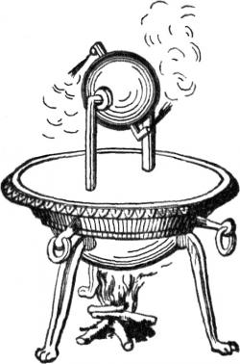
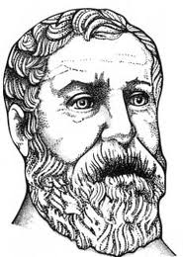
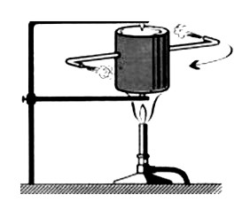
Využití energie páry ve starověku:
Hérón Alexandrijský
Heronova baňka
Uvnitř nádoby je voda, která se zahříváním mění na páru.
Pára uniká otvory ven a roztáčí baňku (zákon akce a reakce).
Tento princip se využívá u raketových (reaktivních) motorů.

Slide 4
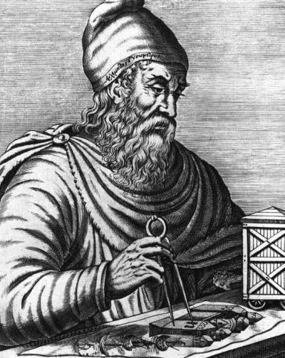
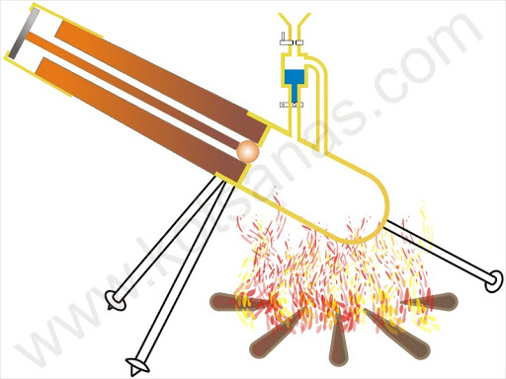
Využití energie páry ve starověku:
Archimédés ze Syrakus
Parní dělo
Na konci děla je voda, která se zahříváním mění na páru.
Pára se rozpíná a při velkém tlaku prudce vyrazí projektil (dělovou kouli) z hlavně děla.
Tento princip se využívá u parních katapultů na letadlových lodích.

Slide 5
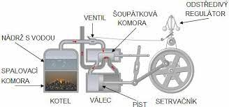
Parní stroj:

Slide 6
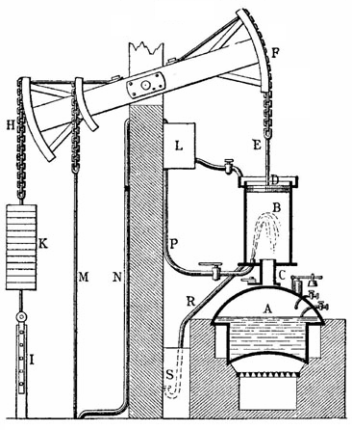
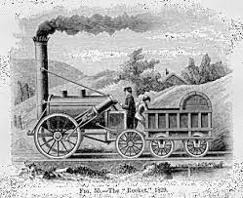
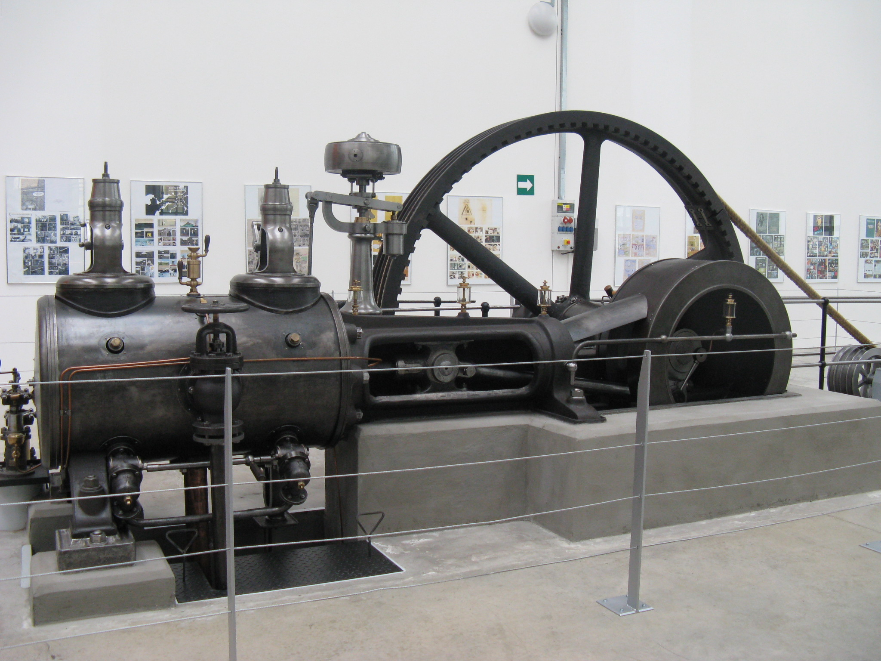
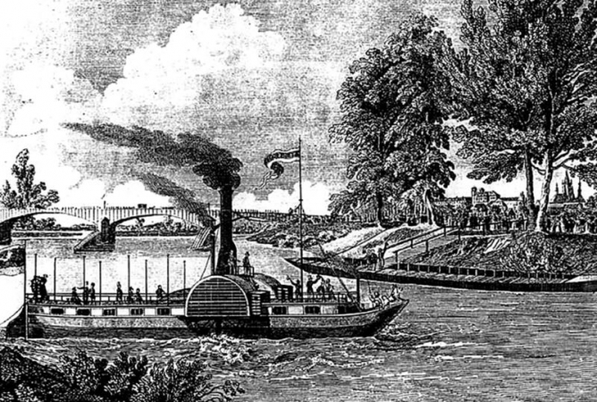
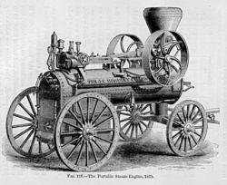
Zapiš si do sešitu:
Parní stroj:
Využívá přeměny vnitřní energie plynu (páry) na mechanickou práci.
Byl vynalezen v 18. století a zdokonalen v 19. století (James Watt).
Nejprve byl používán na odčerpávání vody z uhelných dolů.
Později využíván na pohon strojů v textilních továrnách.
Na počátku 19. století po zdokonalení (zmenšení velikost, snížení hmotnost a zvýšení účinnosti) se začíná používat na pohon dopravních prostředků (lodě, lokomotivy, automobily).

Slide 7
Zdokonalil parní stroj,
Na jeho počest je pojmenovaná jednotka výkonu - watt
James Watt (1736 - 1819), skotský fyzik

